Slide 1
Теория вероятностей и математическая статистика

Slide 2
Теория вероятностей и математическая статистика
Литература
1. В.А. Карасев, Г.Д. Лёвшина "Теория вероятностей и математическая статистика: теория вероятностей: практикум". М. Изд. Дом МИСиС, 2015.
№ 2454. (печатное)
2. В.А. Карасев, Г.Д. Лёвшина "Теория вероятностей и математическая статистика: математическая статистика: практикум". М. Изд. Дом МИСиС, 2016. (электронное)
3. Гмурман В.Е. Теория вероятностей и математическая статистика: учебное пособие для вузов. - М.: Издательство Юрайт, 2015
4. Гмурман В.Е. Руководство к решению задач по теории вероятностей и математической статистике: учебное пособие для вузов. - М.: Издательство Юрайт, 2015

Slide 3
ЛЕКЦИЯ -1
ОСНОВНЫЕ ОПРЕДЕЛЕНИЯ ПОНЯТИЯ «ВЕРОЯТНОСТЬ СЛУЧАЙНОГО СОБЫТИЯ »
ВВЕДЕНИЕ: Комбинаторика. Предмет «Теория вероятностей и математическая статистика».
1.Вероятностная модель эксперимента с конечным числом равновозможных исходов. Классический способ задания вероятности. Схема урн.
2.Статистическая устойчивость относительной частоты события. Статистическое определение вероятности.
3.Геометрическое определение вероятности.
4.Операции над событиями. Алгебра событий. Аксиомы теории вероятностей. Аксиоматическое определение вероятности.

Slide 4
Введение. Предмет ТВиМС
Теория вероятностей и математическая статистика изучает математические модели случайных явлений или процессов. С помощью ТВиМС можно выявить и описать закономерности в проявлениях случайности. Имеется довольно много математических теорий, описывающих свойства математических моделей случайных явлений или процессов. В каждой из этих теорий присутствует понятие вероятности как числового выражения меры возможности (шансов) осуществления того или иного события, связанного с неопределенной ситуацией. Будем изучать теорию вероятностей, основанную на системе аксиом А.Н. Колмогорова.
Перчатки в ящике. В ящике 100 левых и 100 правых перчаток. Сколько нужно вынуть перчаток, чтобы наверняка получилась пара?
По принципу Дирихле – 101 перчатку.
Если заменить требование «наверняка» на «почти наверняка», то тогда достаточно достать 6 перчаток, при этом вероятность Р≈ 0,97
Распределение Бенфорда. Закон первой цифры. Бенфорд проанализировал около 20 таблиц среди которых были данные о площади бассейна 335 рек, об удельной теплоемкости и молекулярном весе тысяч химических соединений, номера домов первых 342 улиц, указанных в справочнике, счета за электричество, остатки на складах, цены на акции, численность населения городов, смертность, длины рек, площади стран, высоты самых высоких сооружений в мире.
Единица является первой значащей цифрой в этих массивах данных с вероятностью не 1/9, как следовало ожидать, а около 1/3 . Позднее было доказано, что эта вероятность равна log₁₀3.

Slide 5
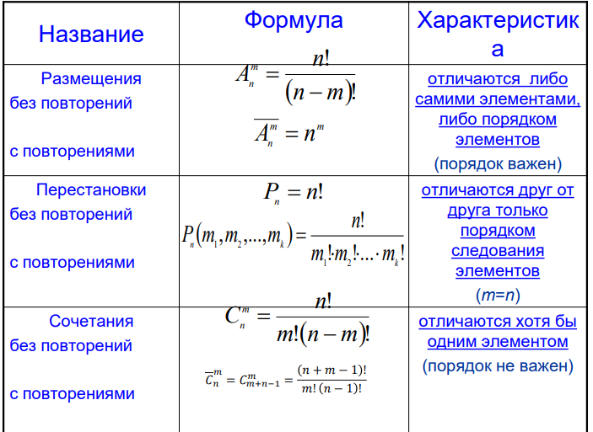
Введение: КОМБИНАТОРИКА

Slide 6
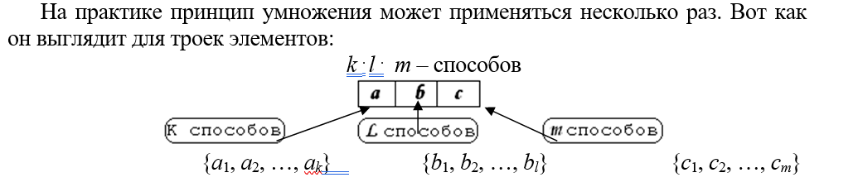
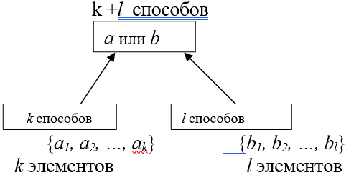
Введение: ПРИНЦИПЫ КОМБИНАТОРИКИ
Принцип умножения комбинаций. Если элемент а пары (а,b) можно выбрать k-способами и для каждого из таких способов элемент b пары (а,b) можно выбрать l способами, то оба элемента, т.е. пару (а,b) можно выбрать k ∙l способами.
ПРИНЦИП СЛОЖЕНИЯ КОМБИНАЦИЙ. Если множества А и В не имеют общих элементов, и элемент a можно выбрать из множества А k споcобами, а элемент b можно выбрать из множества В l другими способами, то число способов выбрать элемент «a или b» равно k+l .

Slide 7
Вероятностная модель эксперимента с конечным числом равновозможных исходов. Классический способ задания вероятности

Slide 8
Основные понятия
Стохастический эксперимент, испытание, опыт:
  1. Бросание монеты (симметричной, несимметричной);
  2. Выстрел по мишени;
  3. Бросание игральной кости (кубика);
  4. Измерение физической величины (длины изделия, влажности или температуры, давления)

Slide 9
Случайное событие – это исход эксперимента
  Пример -1. Эксперимент: однократное подбрасывание монеты.
  Его исходы:
    А=(выпадение герба)
    B=(выпадение цифры)

Slide 10
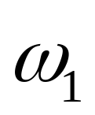
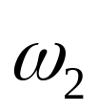
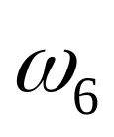
Основные понятия
  Пример- 2. Эксперимент: однократное подбрасывание игральной кости.
  Исходы:
    =(выпадение цифры 1)
    =(выпадение цифры 2)
    - - - - - - - - - - - - - - - - -
    =(выпадение цифры 6)
    А=(выпадение четного числа)
    В=(выпадение числа, меньше чем 4)
    Ǿ=(выпадение числа, больше чем 6)
    Ω=(выпадение какого-либо числа от 1 до 6)

Slide 11
  Невозможное событие – событие, которое
  не может наступить в данном эксперименте - Ǿ.
  Достоверное событие – событие, которое обязательно произойдет в данном эксперименте – Ω.

Slide 12


Конечное пространство элементарных событий
Пространство конечное.
2. События ω взаимно исключают друг друга.
3.В результате эксперимента обязательно
наступает какое –либо одно из них.
4.События ω равновозможны

Slide 13
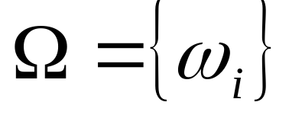
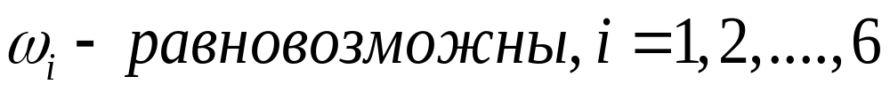
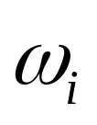
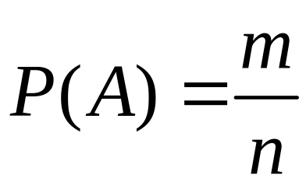
Классическое определение вероятности
конечное пространство элементарных событий
(i=1, … ,n).
Пусть событие А может наступить при наступлении
m элементарных событий , благоприятствующих событию А

Slide 14
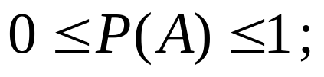
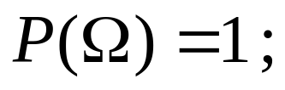

    Свойства вероятности:
    1)
    2)
    3)

Slide 15
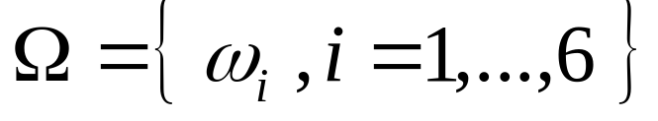
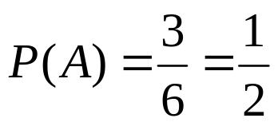
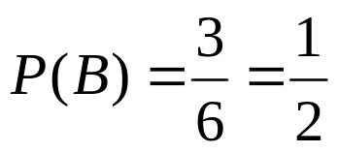
Классическое определение вероятности
  Примеры. Испытание: однократное подбрасывание игральной кости.
    =(выпадение цифры 1)
    =(выпадение цифры 2)
    - - - - - - - - - - - - - - - - -
    =(выпадение цифры 6)
Равновозможные
события
    А=(выпадение четного числа)
    В=(выпадение числа, меньше чем 4)

Slide 16
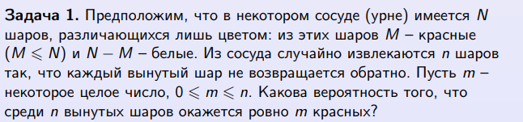
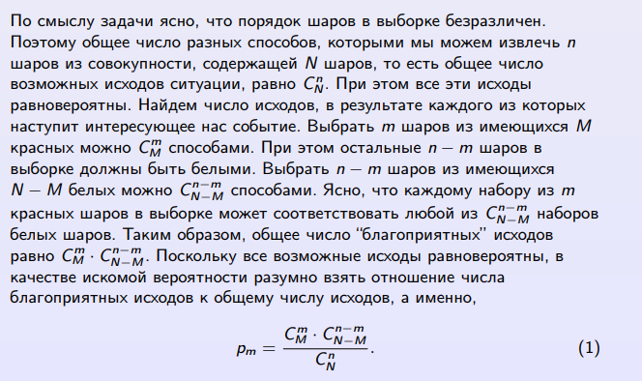
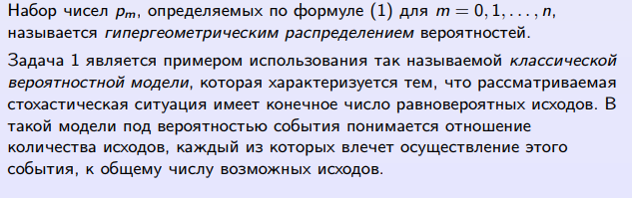
Схема урн

Slide 17
2. Статистическая устойчивость относительной частоты события. Статистическое определение вероятности

Slide 18
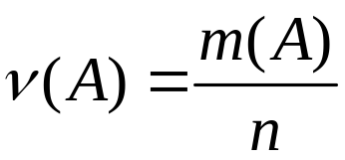

Относительная частота события.
Пусть n – число повторений одного и того же стохастического эксперимента.
m(A) – число наступлений события А.
Относительная частота события:
Проводятся различные серии из n повторений одного и того же стохастического эксперимента при ,
при этом относительная частота события А группируется вокруг вероятности Р(А).
.

Slide 19
3.Геометрическое определение вероятности.

Slide 20
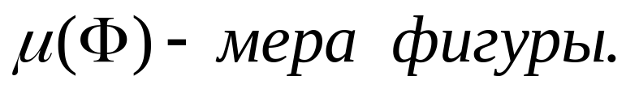
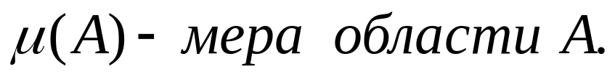
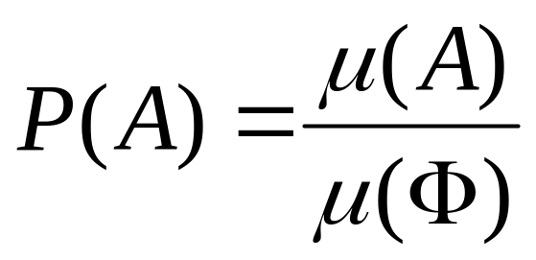
Геометрическое определение вероятности
На фигуре Ф случайным образом выбирают точку (любое положение точки равновозможно).
Событие А=(точка попадает внутрь области А).
Ф
А

Slide 21
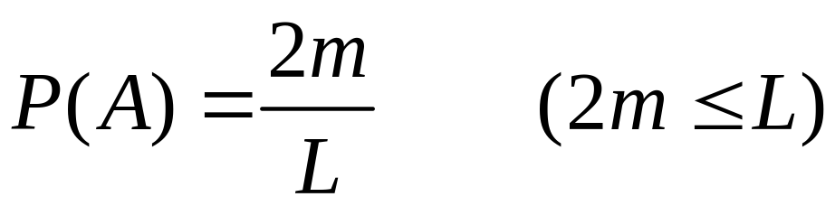
Геометрическое определение вероятности. Пример-1
Пример. На отрезок длины L наугад бросается точка. Какова вероятность того, что она упадет не дальше, чем на расстоянии m от середины отрезка?
Решение.
А=(точка упадет не далее, чем на расстоянии m от середины )
= (точка попадает на отрезок длины 2m)
2m
L

Slide 22
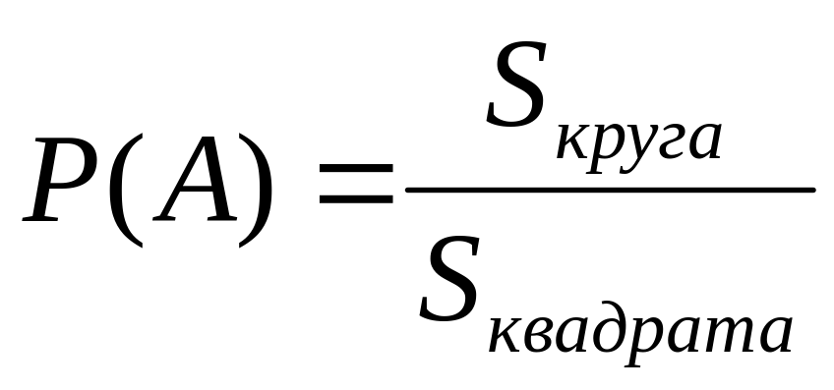
Геометрическое определение вероятности. Пример-2
Пример.
В квадрате случайным образом выбирают точку (в квадрат случайным образом бросают точку).
А =(точка попадает в круг А)
А

Slide 23
4. Операции над событиями. Алгебра событий. Аксиомы теории вероятностей. Аксиоматическое определение вероятности

Slide 24
Сумма и произведение событий
Сумма двух событий А и В – это такое событие С=А U В, которое происходит тогда и только тогда, когда наступает хотя бы одно из событий А и В.
Произведение двух событий А и В – это такое событие С=А ∩ В, которое происходит тогда и только тогда , когда наступают и А и В одновременно

Slide 25
Аксиоматическое определение вероятности события.
Пусть Ω - пространство элементарных событий, u- алгебра событий, А - событие, принадлежащее алгебре событий. Вероятностью p(А) события А называется числовая функция определенная для любого А из , т.е. p(А) каждому событию сопоставляет действительное число, и удовлетворяющая следующим условиям (аксиомам):
A1) p(А) всегда неотрицательна (p(А)≥0)
A2) p(Ω) =1
A3) p(Σ A_{к}) = Σ p(A_{к}) - для несовместных событий A₁, A₂,…A_{n} (A_{i} A_{j}= Ø)
т.е. вероятность суммы несовместных событий равна сумме вероятностей этих событий
Тройка (Ω,u,p) образует вероятностное пространство.

Slide 26
Свойства вероятности
Вероятность противоположного события:
P(Ā)=1-P(A)
Формула сложения вероятностей (вероятность суммы двух совместных событий): P(A+B)=P(A)+P(B)-P(AB)
Монотонность вероятности:
Пусть событие А влечет за собой наступление B , тогда P(B)≥P(A)

Slide 27


Аксиоматическое определение вероятности
Ω – пространство элементарных событий в
некотором стохастическом эксперименте.
Случайные события – это подмножества пространства Ω.
Определение
Класс A подмножеств пространства Ω называется
алгеброй событий, если
1) Ω є A , Ǿ є A ;
2) є A → є A ;
3) B,C є A → (B U C) є A , (B ∩ C) є A .

Slide 28
Аксиоматическое определение вероятности
Определение (аксиоматика Колмогорова).
Вероятностью Р называется числовая функция, определенная на алгебре событий A и удовлетворяющая следующим аксиомам :
Аксиома 1. Для любого события В є A : Р(В)≥0.
Аксиома 2. Вероятность достоверного события равна единице: Р(Ω)=1.
Аксиома 3. Если В,С є A и В ∩ С=Ǿ, то
Р(В U С)=Р(В)+Р(С)
Тройка (Ω, A ,Р) называется вероятностным пространством.

Slide 29
Следствия из аксиоматического определения вероятности
Классическая вероятность удовлетворяет аксиомам Колмогорова.
2) Геометрическая вероятность удовлетворяет аксиомам Колмогорова.

